Slide 1
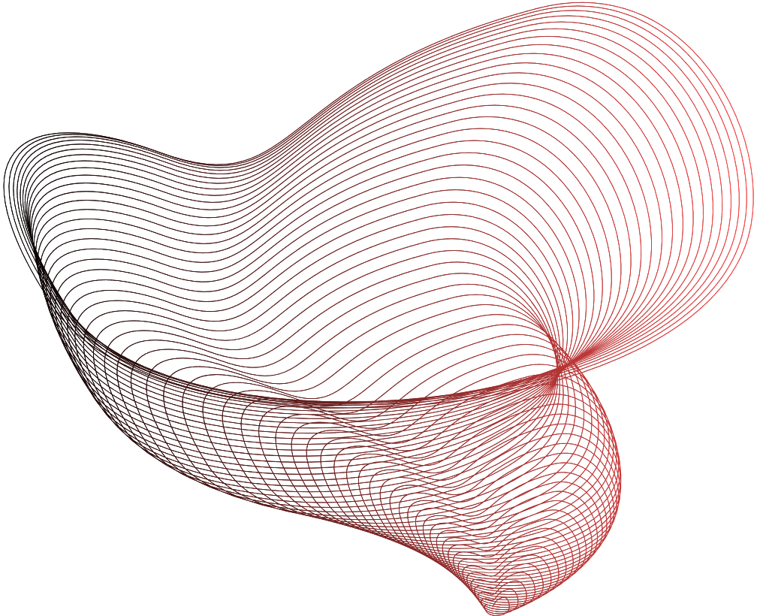




II Congreso PCI Zona Norte
4 de noviembre 2025
Fire Alarm Systems
Notes:
Hoy vamos a hablar de la evolución y los retos de los sistemas de detección y alarma de incendios,
un ámbito que está experimentando una transformación profunda gracias a la conectividad,
la normativa europea y la tecnología IoT.
Dividiremos la presentación en tres bloques:
1️⃣ Conectividad – cómo los sistemas se comunican y se integran en redes inteligentes.
2️⃣ Integridad – la garantía de funcionamiento según la norma EN54-13.
3️⃣ Vida útil – la durabilidad y reemplazo de los detectores y componentes.”

Slide 2
Bloque 1:
Conectividad

Slide 3
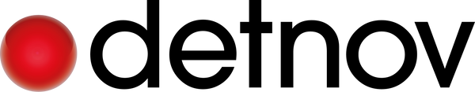
Sobre sistemas conectados
Discusiones relevantes de SUPDET2024 sobre sistemas IoT:
- La capacidad de los sistemas conectados de enfatizar averías y situaciones críticas por encima de situaciones rutinarias o menos urgentes.
El efecto estimulador de los sistemas IoT para la adopción, la salud y el correcto mantenimiento de los sistemas de PCI
La aplicación de sistemas conectados se extiende a cada vez más sistemas, incluyendo el diagnóstico de bombas de agua o rociadores.
Se revisa el uso de datos conectados para toma de decisiones por debajo del umbral de alarma.
Se reconocen los sistemas conectados como herramientas para el desarrollo y validación de nuevos algoritmos.
Notes:
¿Qué pasa si una central de incendios puede avisar por sí sola de un fallo antes
de que se convierta en un problema? Eso ya no es futuro: es lo que aportan los sistemas conectados.”
Luego desarrolla las ideas del texto:
Prioridad en la información: los sistemas IoT permiten diferenciar entre fallos críticos y e
ventos menores, ayudando a que el mantenimiento sea más inteligente.
Estimulan la adopción y el mantenimiento: al tener diagnósticos automáticos,
se mejora la salud del sistema PCI (Protección Contra Incendios).
Uso extendido: la conectividad llega ya a bombas de agua, rociadores, válvulas,
detectores, etc.
Toma de decisiones con datos: incluso por debajo del umbral de alarma,
los datos permiten actuar antes de que se genere un incidente.
Innovación: los datos conectados sirven para probar y validar nuevos algoritmos de detección.
Resalta que esto es una tendencia global, discutida en SUPDET 2024,
un congreso técnico de referencia internacional en detección y alarma.
💡 Ejemplo o analogía:
“Antes, un sistema de detección era como un guardia que solo gritaba cuando veía fuego.
Ahora es como un guardia con sensores y una tablet que observa tendencias, detecta
síntomas de fallo y puede avisar antes de que el fuego aparezca.”
🎯 Cierre de la idea:
Concluye reforzando el mensaje:
“La conectividad no solo mejora la seguridad, sino que también reduce costes y facilita la gestión. El mantenimiento deja de ser reactivo para convertirse en predictivo.”

Slide 4



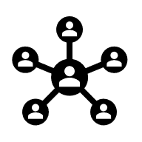


Estado del arte en España de sistemas de PCI conectados:
Conexiones a Central Receptora de Incendios (CRI)
Velocidad de transmisión
Conexiones de servicios extendidos
Notificación de anomalías.
Canales redundantes
Fiabilidad y disponibilidad de la conexión
Uso de lenguaje natural para el usuario
Gestión integral de parque instalado
Verificación de estado de elementos
Soporte a un mantenimiento más eficaz y efectivo
Notificación de emergencias
Compatibilidad amplia con centrales receptoras
Notes:
Estructúrala en tres capas, de lo más visible a lo “invisible”:
Experiencia en campo (personas y operaciones)
Interfaz Persona–Máquina eficaz en el punto de uso: pantallas claras, lenguaje visual y natural.
Información relevante distribuida: cada rol ve lo que necesita (mantenimiento, seguridad,
dirección).
Empoderamiento en sitio: guía de acciones y reconocimiento de riesgos;
mejor notificación de emergencias.
II CONGRESO PCI ZONA NORTE- Pre…
Capa de datos (nube y mantenimiento)
Acceso en la nube al estado del parque instalado.
Costes de mantenimiento más bajos gracias a diagnósticos remotos, históricos “ilimitados”
y recomendaciones de mantenimiento preventivo.
II CONGRESO PCI ZONA NORTE- Pre…
Servicios extendidos (más allá del sistema)
Interoperabilidad con otros sistemas del edificio.
Pronóstico: uso de datos masivos para IA/algoritmos, filtrado de la información de valor,
precisión en diagnóstico y reducción de intervenciones no previstas mediante análisis causa–efecto.
II CONGRESO PCI ZONA NORTE- Pre…
Refuerza que esto no es futuro, ya está implantándose en España y mueve la conversación del
“cumple/no cumple” hacia el valor operativo.
💡 Ejemplo/analogía sencilla
“Piensa en el sistema PCI como una app de salud del edificio: te avisa si algo va mal, guarda todo el historial,
habla con otros ‘órganos’ (clima, BMS) y hasta predice cuándo conviene ‘hacer revisión’ para evitar una urgencia.”
🎯 Mensaje para llevarse
Los sistemas conectados mejoran la respuesta, el mantenimiento y los costes. El siguiente paso es interoperar y predecir para tomar decisiones antes de que aparezca el problema
Amplia discusión sobre sistemas conectados

Slide 5
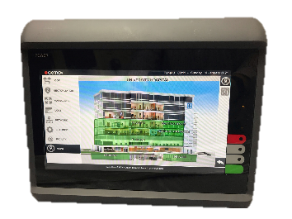
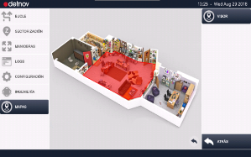
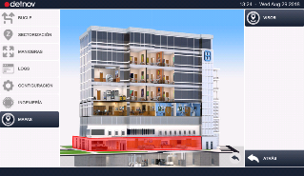
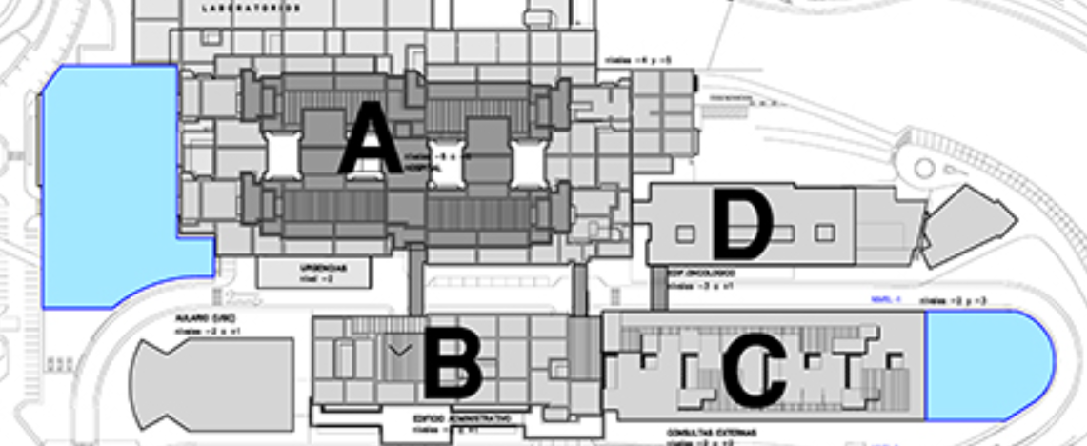





Notificación de emergencias
Interfície Persona – Máquina más eficaz en el punto de uso
Lenguaje visual y natural
Información relevante distribuida
Empoderamiento en la toma de decisiones en el sitio.
Seguimiento de las acciones
Reconocimiento de los riesgos
-5,0%
CO2
55,0%
Notes:
“Hasta ahora hablábamos de sistemas que comunican información.
En esta diapositiva veremos cómo esos datos se usan para actuar mejor y más rápido.”
Notificación de emergencias:
La información ya no se limita a la central; se distribuye a quien la necesita:
servicios de emergencia, mantenimiento o responsables de seguridad.
El objetivo es que todos los actores reciban la información correcta, a tiempo y
en formato útil (por ejemplo, un aviso en una app móvil o en un panel gráfico).
Información accesible en la nube:
La nube permite tener históricos completos y ver el estado de todo
el parque instalado, incluso de distintos edificios.
Esto reduce los costes de mantenimiento, facilita diagnósticos precisos
y mejora la planificación del mantenimiento preventivo.
Servicios extendidos e interoperabilidad:
Los datos conectados se pueden compartir con otros sistemas
(climatización, seguridad, gestión energética).
Esta interoperabilidad permite una visión integral del edificio,
lo que se traduce en mayor eficiencia y seguridad global.
Servicios extendidos y pronóstico:
Con IA y análisis predictivo, el sistema aprende a detectar patrones y
anticipar fallos antes de que ocurran.
Esto se traduce en menos intervenciones imprevistas, menores costes y mayor fiabilidad.
💡 Ejemplo o analogía:
“Podemos comparar el sistema PCI con un coche moderno:
ya no solo nos avisa cuando hay una avería, sino que analiza el motor, prevé cuándo cambiar el aceite y hasta pide cita en el taller por sí mismo.
En PCI pasa igual: el sistema anticipa y justifica cada intervención.”
🎯 Cierre de la idea:
“En resumen, pasamos de sistemas que reaccionan ante una alarma a sistemas que piensan, predicen y se comunican.
Esa es la verdadera revolución de la conectividad en protección contra incendios.”

Slide 6
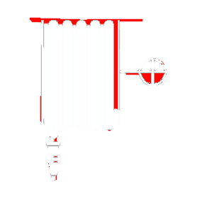
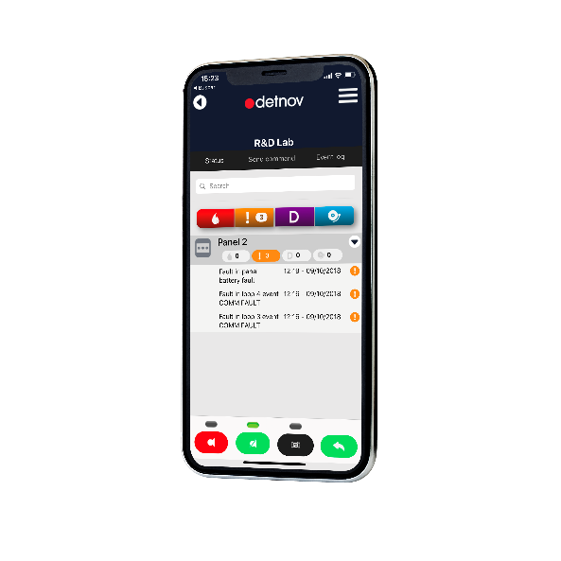

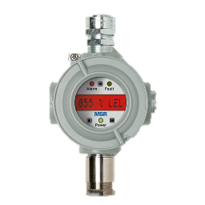
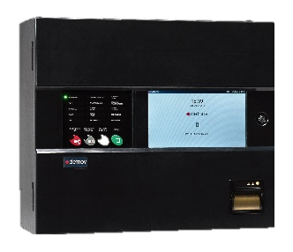



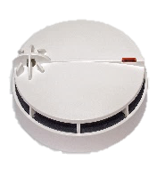

Servicios extendidos: Interoperabilidad
Información accesible en la nube
Bajos costes de mantenimiento del sistema
Información de estado del parque instalado
Detalle del estado de los componentes.
Históricos ilimitados
Diagnósticos y recomendaciones de mantenimiento preventivo

Slide 7

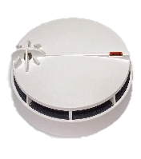
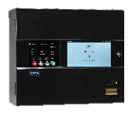
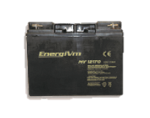
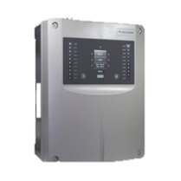
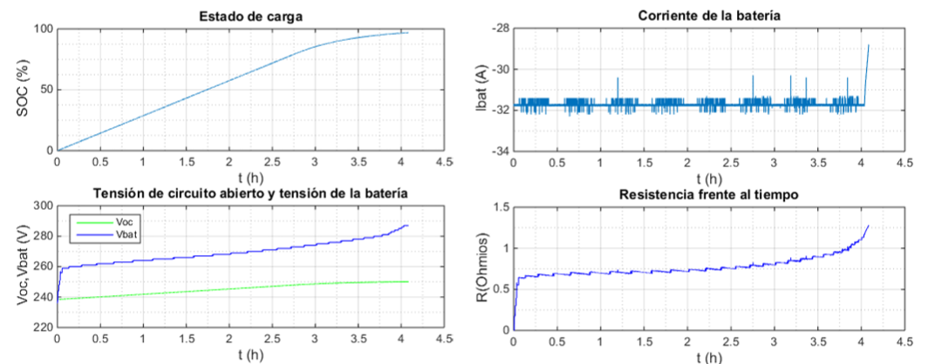
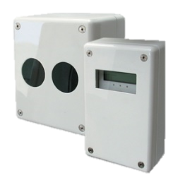
Servicios extendidos: Pronóstico
Datos masivos subidos disponibles para IA o algoritmos avanzados para análisis predictivo.
Filtrado de información de valor
Inteligencia al servicio de las personas
Precisión en el diagnóstico
Recomendaciones y justificaciones de mantenimiento.
Reducción de costes de intervención. Menos intervenciones no previstas.
Análisis de correlación causa efecto.

Slide 8
Bloque 2:
Integridad del Sistema E54-13
Notes:
De qué sirve tener el mejor detector o la mejor sirena si no funcionan bien juntos?”
Explica que la norma EN 54-13 se centra precisamente en eso: en que la suma de las partes funcione de forma fiable
como sistema integrado.
Desglosa las funciones que aparecen en la diapositiva para que los asistentes las entiendan sin abrumarse:
1️⃣ Funciones de detección y activación
Detectores (automáticos y manuales).
Pulsadores, sensores, etc.
Su papel es detectar y generar señales.
2️⃣ Funciones de control
La central de incendios (CIE) recibe la señal y la interpreta.
Decide qué hacer: activar sirenas, transmitir alarma, etc.
3️⃣ Funciones locales y remotas
Locales: sirenas, flashes, control de equipos del edificio.
Remotas: comunicación con central receptora o sistemas externos.
4️⃣ Intercambio de información entre funciones
Todo el sistema debe comunicarse sin errores ni retardos peligrosos.
Aquí entra la verificación de compatibilidad entre los equipos, algo que exige la EN 54-13.
Subraya que la integridad no trata solo de que cada componente esté certificado, sino de que el conjunto sea coherente y seguro.
💡 Ejemplo o analogía:
“Podemos compararlo con un equipo de fútbol:
no basta con tener los mejores jugadores; si no se entienden entre ellos, el equipo no gana.
En un sistema PCI, cada detector, sirena o central debe ‘hablar el mismo idioma’ y responder coordinadamente.”
🎯 Cierre de la idea:
“La norma EN 54-13 nos obliga a mirar el sistema PCI como un todo:
no es un conjunto de productos, sino un ecosistema que debe seguir funcionando incluso cuando algo falla.
De eso trata la integridad del sistema.”

Slide 9
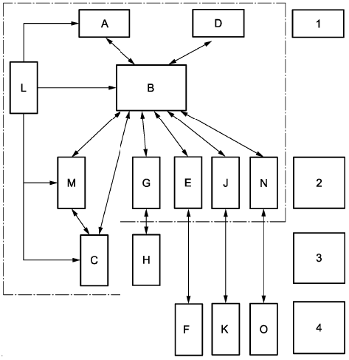
Requisitos del sistema
Sistema de alarma de incendios
Sistema que permite emitir señales acústicas y/o visuales a los ocupantes de un edificio según UNE-EN 54-1:2011
DB SI
Sistema de detección de incendios
Sistema que permite detectar un incendio en el tiempo más corto posible y emitir las señales de alarma y localización adecuadas para que se puedan adoptar las medidas apropiadas (UNE-EN 54-1:2011).
- 1 Funciones de detección y activación
A Función de detección automática de incendios – Detectores.
B Función de control e indicación – Central (En54-2 y 13)
C Función de alarma de incendios – Sirena, flash (dispositivos visuales). (En54 3, 23, 24)
D Función de activación manual – Pulsadoras (En54-11)
E Función de envío de alarma de incendios – Señal de transmisión de alarma. (EN54 21)
F Función de recepción de alarma de incendios – Receptor de la señal de alarma (EN50518)
G Función de control por el sistema de protección contra incendios – (EN5418, 2)
H Sistema o equipo de protección contra incendios – Control de extinción u otros. (EN15650, EN14637, ...)
J Función de transmisión de averías - (En54 21)
K Función de recepción de averías (EN50518)
L Función de Suministro de energía. –(EN54 4)
M Función de control e indicación por anuncio de la alarma (En54 16).
N Función de entrada o salida auxiliar – Interface de comunicación de datos
O Función de gestión auxiliar – Sistema de gestión de los edificios, gestión gráfica
-- Intercambio de información entre funciones. (EN54 17, 25, EN 50136)
2 Funciones de control por las acciones
3 Funciones locales asociadas
4 Funciones remotas asociadas
Notes:
1️⃣ Sistema de detección de incendios
Su función es detectar un incendio lo antes posible, a través de detectores automáticos (humo, temperatura, llama, etc.) o manuales (pulsadores).
Debe localizar el punto de detección y enviar la señal de alarma a la central de control.
En palabras simples: es el “sentido del olfato” del edificio.
2️⃣ Sistema de alarma de incendios
Su misión es avisar a las personas dentro del edificio mediante señales acústicas y/o visuales (sirenas, flashes, mensajes de voz).
Está regulado también por la UNE-EN 54-1, pero se centra en la comunicación eficaz de la emergencia.
Es, metafóricamente, la “voz” del edificio.
Explica que ambas partes forman un sistema integrado que responde automáticamente ante la detección de un incendio, activando las alarmas, avisando a servicios externos o accionando otros sistemas (como extracción de humos o control de puertas cortafuego).
💡 Ejemplo o analogía
“Podemos pensar en nuestro cuerpo:
el sistema de detección sería el reflejo que hace que retiremos la mano cuando tocamos algo caliente;
el sistema de alarma sería el grito que damos para avisar a los demás de que hay peligro.”
Esto ayuda a que los estudiantes comprendan la cadena de detección-reacción-aviso que todo sistema PCI debe cumplir.
🎯 Cierre de la idea
“Detectar rápido y avisar de forma clara son las dos primeras funciones vitales en la protección contra incendios.
Todo lo que viene después —control, evacuación, extinción— depende de que estos dos sistemas trabajen con fiabilidad y coordinación.”

Slide 10
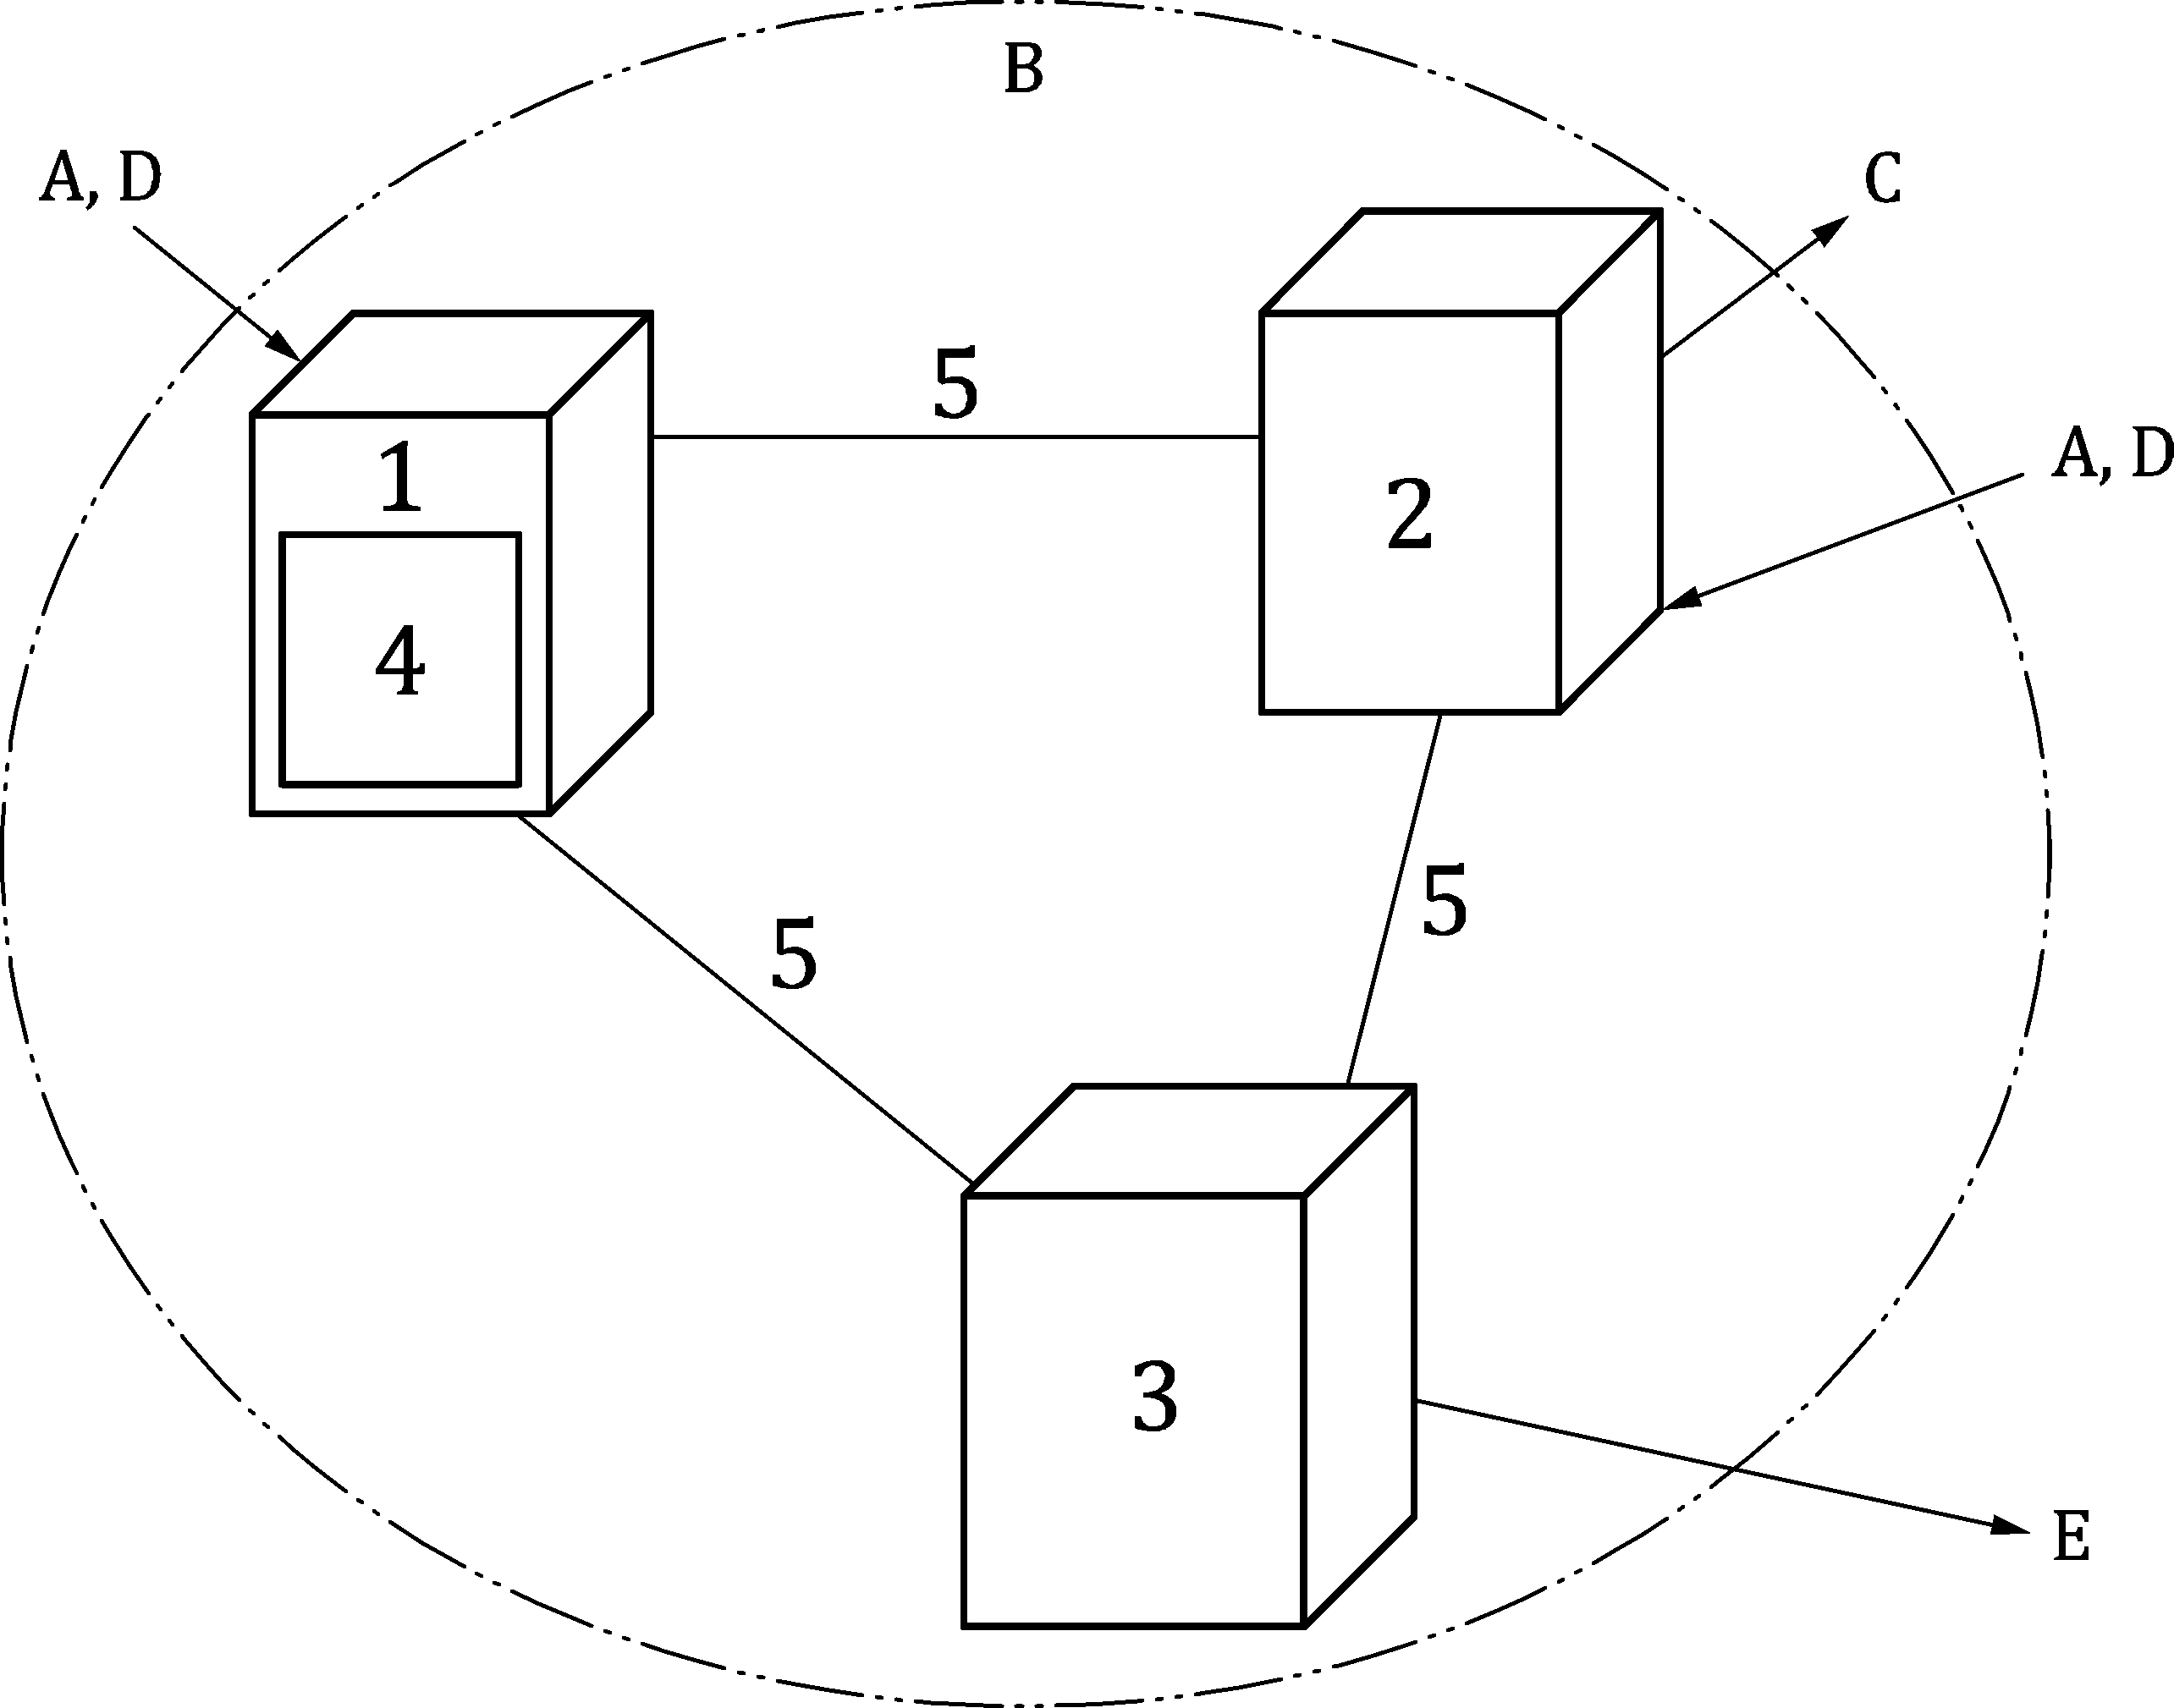
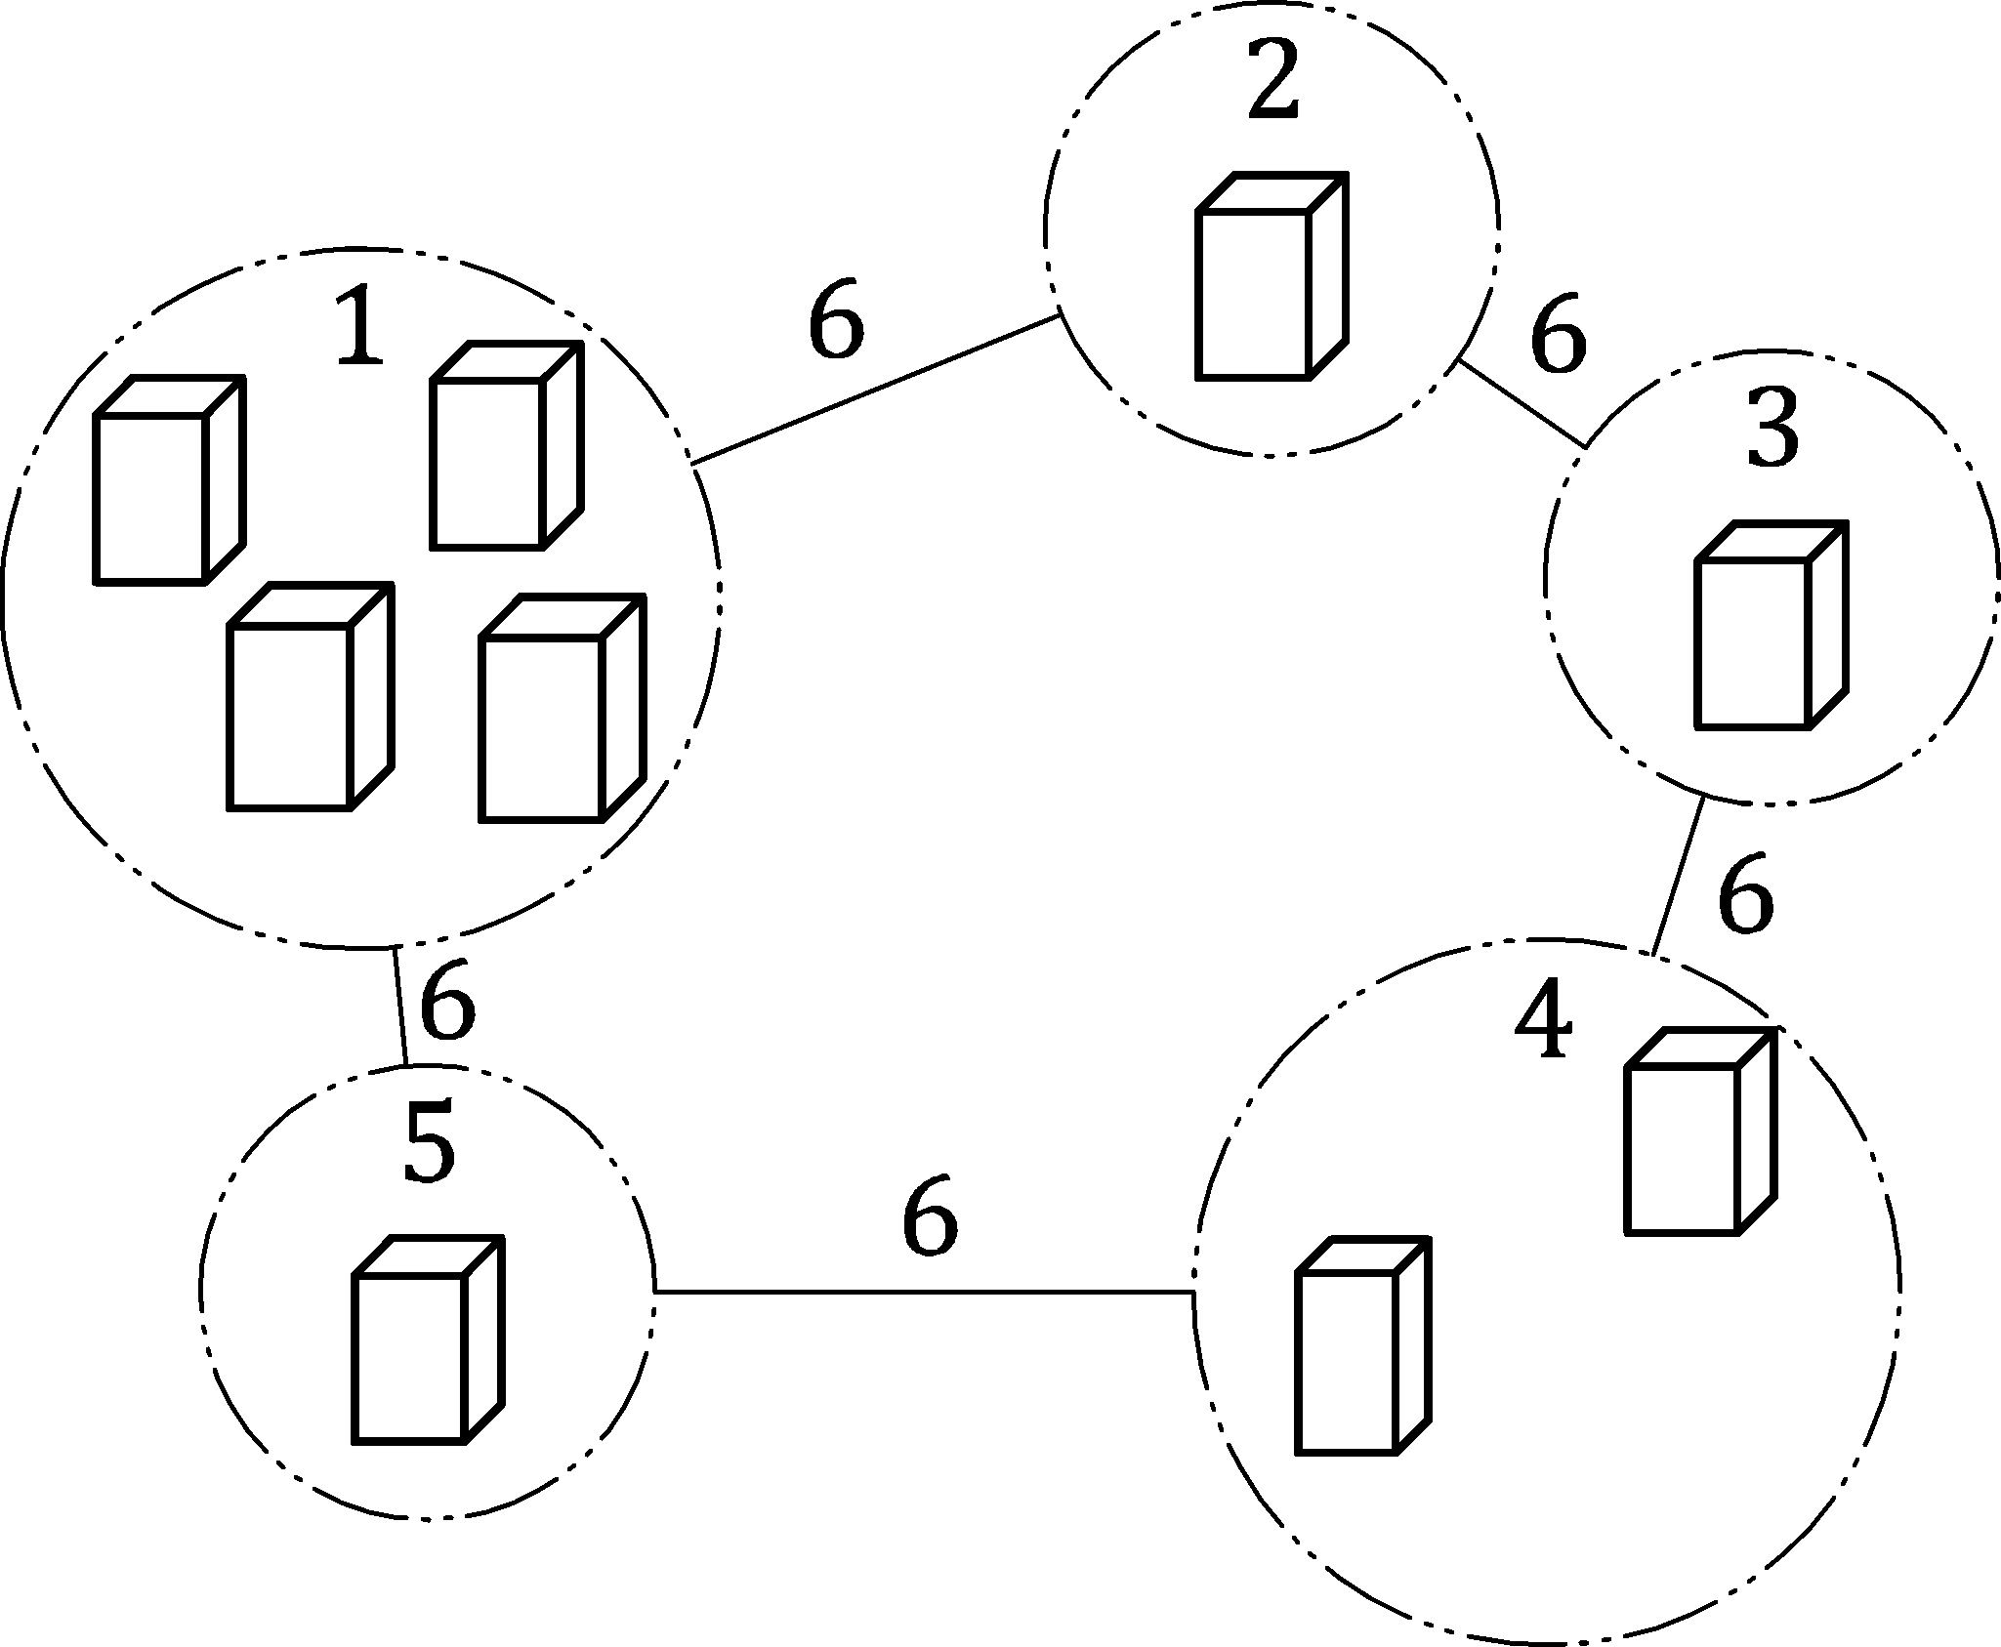
Integridad
RIPCI y UNE
1. Sistemas de detección y de alarma de incendios
    La norma UNE-EN 54-1, describe los componentes de los sistemas de detección y alarma de incendio, sujetos al cumplimiento de este reglamento.
    El diseño, la instalación, la puesta en servicio y el uso de los sistemas de detección y alarma de incendio, serán conformes a la norma UNE 23007-14.
    3. La compatibilidad de los componentes del sistema se verificará según lo establecido en la norma UNE-EN 54-13.
UNE23007-14
6.1 Dispositivos conectados al sistema
6.1.1 Componentes
Los dispositivos utilizados en el sistema deben cumplir los requisitos para componentes de tipo I o de tipo II según la Norma UNE-EN 54-13 o deben estar aprobados según los documentos necesarios de acuerdo a la legislación vigente.
6.2.1 Compatibilidad
Debe tenerse cuidado de que todos los dispositivos conectados al sistema hayan sido evaluados o probados de acuerdo con la Norma UNE-EN 54-13. …
Tipo 1
Dispositivo que realiza una función para la protección de la vida y/o la propiedad, requerido por directrices o reglamentos europeos o nacionales
Tipo 2
Dispositivo que realiza una función para la protección de la vida y/o la propiedad, no requerido por directrices o reglamentos europeos o nacionales
Fuente: EN54-1
MARCO NORMATIVO Y REGULATORIO
Notes:
“Toda instalación de protección contra incendios debe cumplir no solo con los requisitos técnicos, sino también con la normativa
que garantiza que el sistema es seguro, compatible y verificable.”
Luego explica cada parte brevemente para que quede clara la jerarquía y función de cada documento:
1️⃣ RIPCI (Real Decreto 513/2017):
Es el reglamento legal en España que establece las condiciones mínimas que deben
cumplir las instalaciones de protección contra incendios (PCI).
Indica que los sistemas de detección y alarma deben cumplir con las normas UNE-EN 54 correspondientes.
2️⃣ UNE-EN 54-1:2011:
Define los componentes del sistema (detectores, sirenas, pulsadores, centrales, etc.).
Cada elemento debe estar certificado y ensayado según su parte correspondiente de la serie EN 54.
3️⃣ UNE 23007-14:
Norma que regula el diseño, instalación, puesta en servicio y mantenimiento del sistema.
Es decir, traduce la teoría del RIPCI en práctica de instalación.
4️⃣ UNE-EN 54-13:
Norma que regula la compatibilidad e integridad del sistema completo.
Verifica que todos los componentes funcionan bien juntos y que los fallos no afecten a otras zonas o funciones.
Puedes remarcar:
“La EN 54-13 no evalúa cada componente por separado, sino el sistema como conjunto. Es como una ‘prueba de equipo’ que garantiza que la comunicación entre los elementos es fiable.”
Finalmente, introduce el concepto de los Tipos 1 y 2:
Tipo 1: dispositivo requerido por reglamento o directrices nacionales/europeas.
Tipo 2: dispositivo no requerido, pero que aporta una función de protección adicional.
Esto ayuda a entender que no todos los dispositivos del sistema tienen la misma categoría legal, aunque todos deben ser seguros y compatibles.
💡 Ejemplo o analogía
“Podemos imaginarlo como una orquesta:
el RIPCI es la partitura general,
las normas UNE-EN 54 definen cómo debe tocar cada instrumento,
y la EN 54-13 garantiza que todos suenen al mismo tiempo, sin desafinar.”
🎯 Cierre de la idea
“El cumplimiento normativo no es un trámite: es la garantía de que, en caso de emergencia, el sistema funcionará de manera coordinada, eficaz y segura.
Por eso, conocer estas normas es clave tanto para diseñar como para verificar instalaciones PCI.”

Slide 11
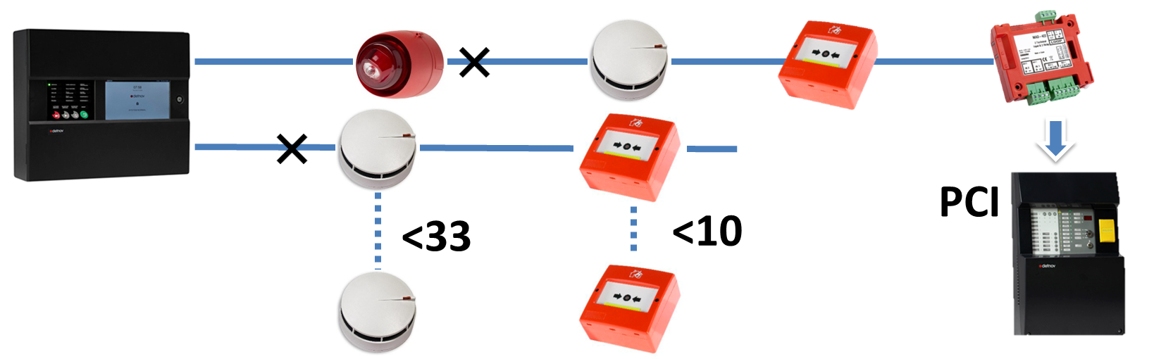
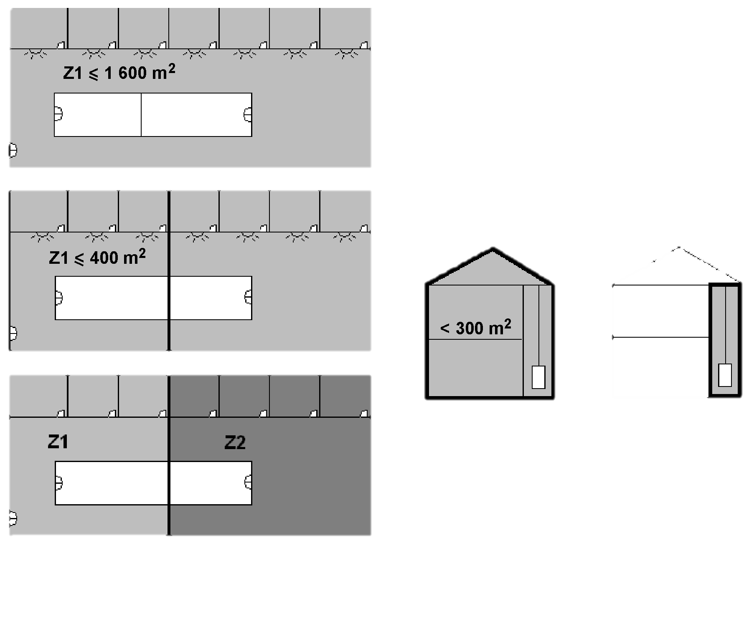
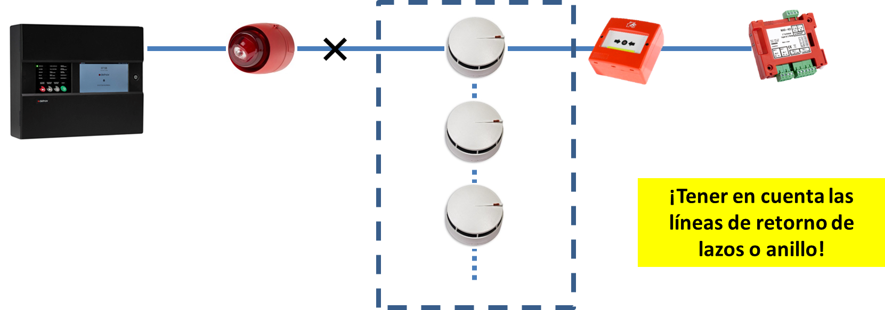
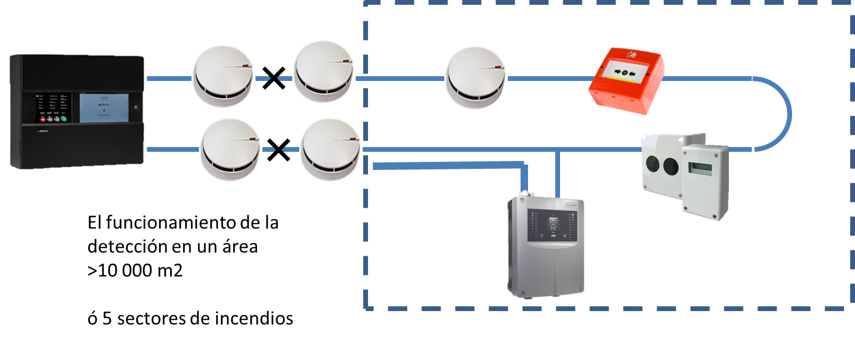
Integridad
Un fallo no debe afectar a más de una función
Un fallo no debe afectar a más de 1 zona
Dos fallos en cualquier circuito individual no puedan impedir:
Fuente: EN54-1
EN 54-13 y UNE 23007-14
Notes:
“La norma EN 54-13 busca que el sistema PCI siga siendo fiable incluso cuando algo falla.”
Luego comenta los tres principios clave que aparecen en la diapositiva:
1️⃣ Un fallo no debe afectar a más de una función.
Si, por ejemplo, se interrumpe la señal de un detector, eso no puede hacer que fallen las sirenas
o la transmisión de alarma.
Es decir, el sistema debe aislar los fallos para evitar un efecto dominó.
2️⃣ Un fallo no debe afectar a más de una zona.
Si una línea de detectores de una planta se avería, el resto del edificio debe seguir protegido y operativo.
Esta condición es esencial en edificios grandes o sectorizados.
3️⃣ Dos fallos en un mismo circuito no deben impedir funciones críticas.
Incluso si se producen dos averías simultáneas en una línea, el sistema debe mantener la capacidad de detectar y
avisar de un incendio en el resto de zonas.
Esto se logra con redundancia, supervisión de línea y diseño robusto.
Puedes reforzarlo conectándolo con la UNE 23007-14:
“La EN 54-13 establece el principio, y la UNE 23007-14 nos dice cómo aplicarlo en la práctica al diseñar y cablear un sistema.”
💡 Ejemplo o analogía
“Podemos imaginarlo como el sistema eléctrico de un avión:
si una luz se funde, no se apaga todo el panel.
Cada circuito está preparado para aislar fallos y mantener el resto operativo.
Lo mismo debe ocurrir en un sistema PCI.”
🎯 Cierre de la idea
“La integridad no se trata solo de detectar incendios, sino de garantizar que el sistema sigue funcionando pase lo que pase.
Por eso, el diseño, el cableado y la supervisión deben planificarse para limitar el impacto de cualquier fallo y proteger siempre al edificio completo.”

Slide 12

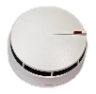
Desde la perspectiva del RIPCI, el instalador tiene la responsabilidad de verificar el cumplimiento el marco regulatorio y normativo
Integridad
Requisitos generales
Un fallo en el sistema según EN54/2 en una central, sólo debe afectar a esa central y sus componentes asociados
Un solo fallo en una línea de transmisión que conecte una central con otra central no debe afectar adversamente al funcionamiento correcto de cualquier parte del sistema integrado en red.
Deben disponerse medios adecuados para la indicación de un fallo en una línea de transmisión que conecte un panel con otro
M
CIE
M
CIE
Requisitos para sistemas jerárquicos
Una alarma debe indicarse en el panel principal en 20 sg.
Un fallo debe indicarse en el panel principal en 120 sg.
Uno o más fallos en una sola línea de transmisión entre dos centrales no debe afectar a las funciones obligatorias (según EN54-2) del sistema jerárquico.
Un fallo en la línea de transmisión entre un panel y el principal debe señalizarse al menos en el principal
Si existen más fallos en más de una línea de transmisión que conecten una o más centrales, debe indicarse claramente, cuál o cuales son las partes perdidas
20 sg.
CIE
CIE
CIE
CIE
Ext.
Líneas e transmisión
Un fallo individual en una línea de transmisión no debe afectar a ninguna otra línea de transmisión. Si no se da esta circunstancia, todas las líneas afectadas adversamente por el fallo individual deben considerarse una sola línea de transmisión.
El dispositivo dispuesto para minimizar el efecto de un fallo en una línea de transmisión debe realizar la restauración dentro de un plazo no superior a 300 sg (5’).
Las consecuencias de una interrupción no serán más graves que las consecuencias de un cortocircuito
Un fallo en una línea de transmisión a otro sistema cualquiera no debe afectar adversamente al funcionamiento correcto del sistema de detección y alarma de incendio FDAS.
Fuente: EN54-1
Notes:
“En los sistemas modernos, no hay una única central, sino varias interconectadas. Esto hace que la responsabilidad
del instalador sea doble: debe asegurar que cada una cumple la norma, y que el conjunto se comporta de forma coherente.”
A continuación, explica los conceptos clave que aparecen en la diapositiva:
1️⃣ Responsabilidad del instalador según el RIPCI
El instalador debe verificar que el sistema cumple todo el marco normativo, no solo el producto.
Eso incluye comprobar: compatibilidad de equipos, supervisión de líneas, alimentación, autonomía, etc.
Es decir, no basta con montar equipos certificados, hay que demostrar que
el sistema completo funciona correctamente.
2️⃣ Estructura jerárquica del sistema (CIE)
CIE significa Central de Indicación y Control.
En sistemas jerárquicos hay una central principal y varias secundarias o remotas que comunican información entre sí.
Un fallo en una de ellas no debe afectar a las demás.
3️⃣ Requisitos de funcionamiento y tiempos de respuesta:
Una alarma debe reflejarse en el panel principal en menos de 20 segundos.
Un fallo debe indicarse en menos de 120 segundos.
Si hay un fallo en la línea que une dos paneles, debe avisarse claramente y no afectar al resto de la red.
4️⃣ Requisitos de independencia entre líneas:
Un fallo en una línea de transmisión no debe afectar a las otras líneas.
Si eso no es posible, las líneas afectadas se deben considerar una sola a efectos de seguridad (es decir, sin depender entre sí).
Además, el sistema debe ser capaz de recuperarse en menos de 300 segundos (5 minutos) tras una interrupción.
💡 Ejemplo o analogía
“Podemos imaginar un sistema jerárquico como una red de estaciones de tren:
si una estación falla, el resto sigue operativa, y el sistema central sabe exactamente cuál es la que dejó de responder.
Nunca se detiene toda la red por un único fallo.”
🎯 Cierre de la idea
“El instalador no solo debe montar el sistema: debe demostrar con ensayos y documentación que cumple la norma EN 54-13.
Y en sistemas en red, debe asegurarse de que cada CIE trabaje de forma independiente pero coordinada, manteniendo la detección y el aviso incluso si hay averías parciales.”

Slide 13
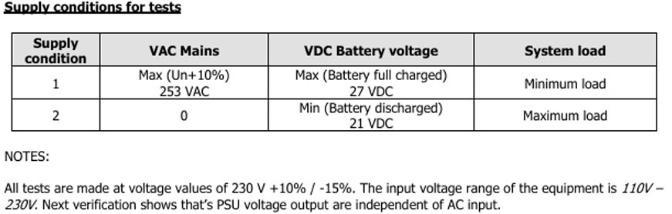
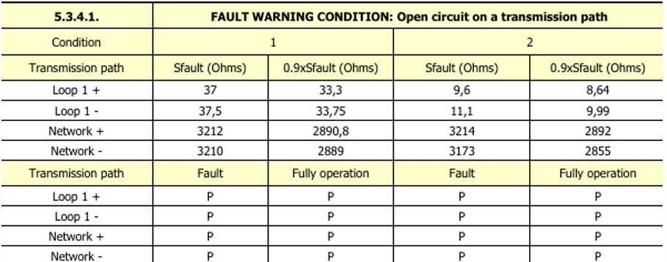
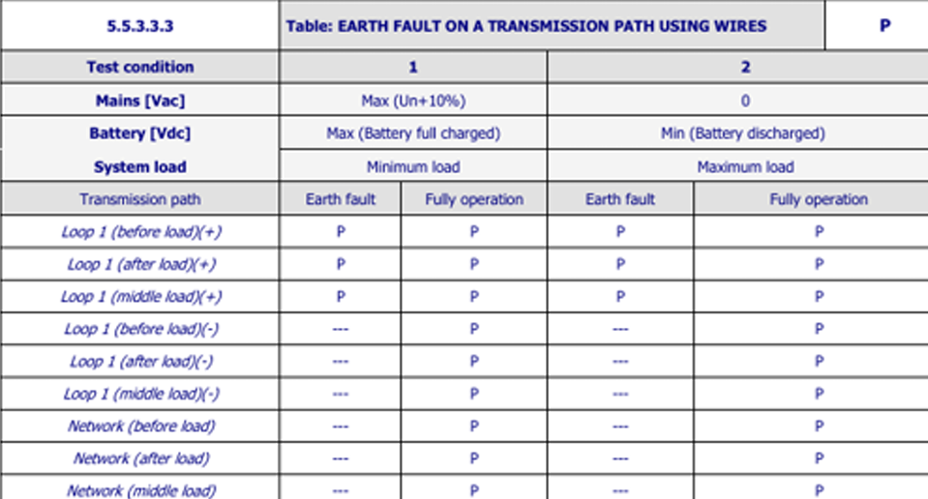
Integridad
Desde la perspectiva del RIPCI, el instalador tiene la responsabilidad de verificar el cumplimiento el marco regulatorio y normativo
Condiciones de alimentación
Supervisión de las líneas de transmisión, cc y ca
Medición de la impedancia en la línea
Derivación a tierra
Tiempos de respuesta
Control de los efectos del fallo. Tolerancia a fallos. Indicación de fallos
Cálculo adecuado de carga
Autonomía del sistema
Variación de tensión de alimentación y su efecto en las líneas de transmisión y dispositivos
Diferencias de longitud o características de las líneas de transmisión entre lo proyectado y lo realizado
¿El laboratorio acreditado requirió 1 semana a tiempo completo!
¿COMO JUSTIFICO CUMPLIMIENTO EN 54-13?
Notes:
Hemos visto qué exige la norma… ahora toca la gran pregunta: ¿cómo demostramos que realmente lo cumplimos?”
Luego desarrolla los aspectos técnicos que deben verificarse, uno a uno, de forma clara y con un enfoque pedagógico:
1️⃣ Condiciones de alimentación
Verificar que el sistema mantiene el suministro eléctrico estable, tanto en corriente continua (cc) como alterna (ca).
Se comprueba la autonomía de las baterías y que los equipos sigan operando en caso de fallo de red eléctrica.
2️⃣ Supervisión de las líneas de transmisión
Cada línea (entre detectores, sirenas, paneles, etc.) debe detectar cortocircuitos, desconexiones o derivaciones a tierra.
El sistema debe avisar automáticamente del fallo y mostrarlo en la central.
3️⃣ Medición de impedancia y tolerancia a fallos
Se mide la impedancia eléctrica de cada línea para garantizar la correcta comunicación.
Se evalúa la tolerancia a fallos: cómo responde el sistema cuando hay variaciones o pérdidas parciales.
4️⃣ Tiempos de respuesta e indicación de fallos
Se ensaya que la alarma y el fallo se indiquen en los tiempos exigidos (20 s y 120 s, respectivamente).
5️⃣ Cálculo de carga y autonomía del sistema
Se verifica que las fuentes de alimentación pueden soportar todos los equipos conectados.
También que las baterías ofrecen la autonomía exigida por norma (normalmente 72 h en reposo + 30 min en alarma).
6️⃣ Verificación de variaciones de tensión y condiciones reales de instalación
Se comprueba que el sistema tolera variaciones de tensión y diferencias entre lo proyectado y lo instalado, como longitudes o secciones de cable diferentes.
Por último, destaca la nota de la diapositiva:
“El laboratorio acreditado requirió 1 semana a tiempo completo.”
Eso ilustra que la verificación es exhaustiva: requiere tiempo, equipamiento y personal cualificado.
💡 Ejemplo o analogía
“Podemos pensar en esta verificación como la ITV del sistema PCI.
No basta con que el coche tenga las piezas correctas: hay que medir frenos, luces, gases, alineación…
Solo así se puede certificar que el vehículo —o en este caso, el sistema— funciona con seguridad.”
🎯 Cierre de la idea
“Cumplir la EN 54-13 significa demostrar técnicamente que el sistema resiste los fallos y sigue funcionando con fiabilidad.
Es un proceso exigente, pero también la mejor garantía de que, cuando haya un incendio, todo responderá como debe.”

Slide 14
Bloque 3: Vida Útil
Notes:
“Hasta ahora hemos hablado de cómo los sistemas se conectan y cómo se garantizan su integridad y fiabilidad.
Pero incluso los sistemas más avanzados envejecen.
En este bloque veremos cómo evoluciona su rendimiento con el paso de los años.”
Después resume los puntos clave del bloque:
1️⃣ Aprender de la experiencia internacional (SUPDET y NFPA)
SUPDET (Symposium on Fire Detection and Suppression Technology)
y NFPA son foros internacionales donde se analizan tendencias, fallos y buenas prácticas.
Gracias a ellos, se introducen cambios en los estándares UL (Underwriters Laboratories) sobre detectores.
2️⃣ Avances tecnológicos y falsas alarmas
En EE. UU., UL ha actualizado sus normas (UL 217 y UL 268) para mejorar la discriminación entre
humo real y aerosoles de cocción, reduciendo las falsas alarmas domésticas y comerciales.
El NIST actúa como organismo de control y validación de estos avances.
3️⃣ Seguimiento de los cambios normativos
Las normas evolucionan al ritmo de la tecnología, y el sector PCI debe adaptarse continuamente.
Por eso se destaca el valor de aprender de las experiencias de otros países y compartir datos locales.
Puedes cerrar la explicación de esta diapositiva con una frase pedagógica:
“Los sistemas de detección son como los sensores de un organismo: con el tiempo se ensucian, se descalibran o se degradan.
Mantenerlos no es solo repararlos, sino saber cuándo deben reemplazarse para seguir siendo fiables.”
💡 Ejemplo o analogía
“Imaginad un detector de humo como un sensor de un coche.
Al principio mide perfecto, pero tras años de calor, polvo o vibraciones, ya no detecta igual.
Igual que cambiamos el filtro del aire del motor, debemos sustituir los detectores tras cierto tiempo.”
🎯 Cierre de la idea
“La vida útil no es un concepto teórico: es una realidad que afecta directamente a la seguridad.
Entender cuándo un detector deja de ser fiable —y por qué— es tan importante como instalarlo bien el primer día.”

Slide 15
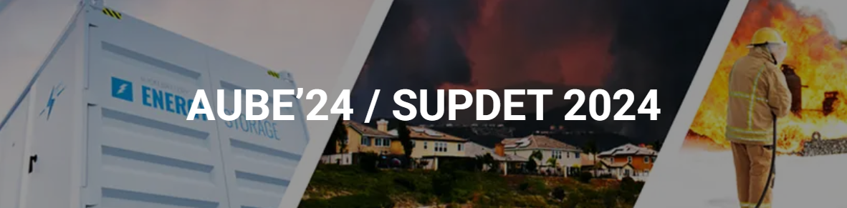
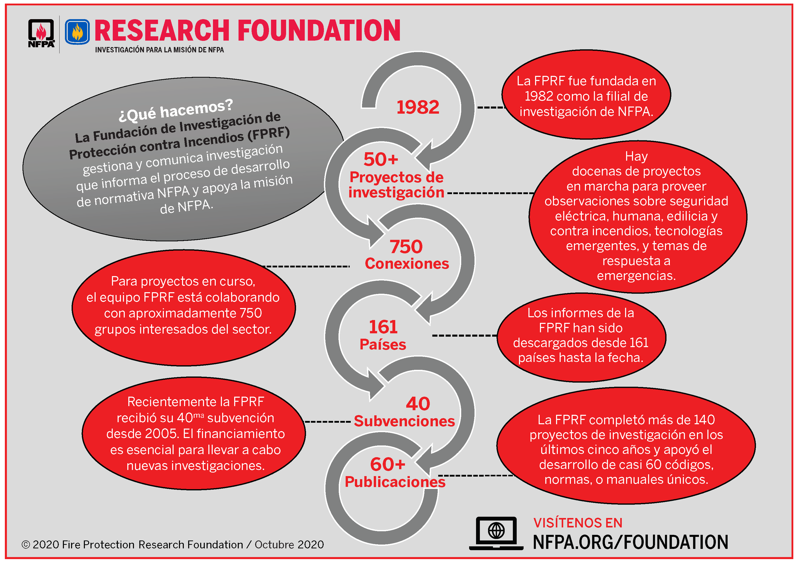
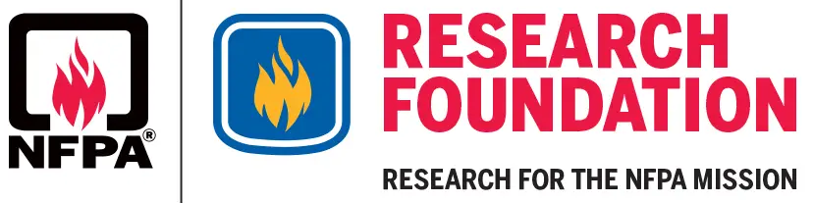

Sobre SUPDET y la NFPA
18th International Conference on Automatic Fire Detection (AUBE'24)
Suppression, Detection and Signaling Research and Applications Conference (SUPDET 2024)
September 24-26, 2024
University of Duisburg-Essen, Duisburg, Germany
Tenemos la oportunidad de aprender de experiencias de terceros (y de compartir las nuestras)
Notes:
Una rama de NFPA es la fundación de investigación. Recibe ideas de proyectos de investigación, y los promueve.
Todo el mundo puede proponer ideas de proyecto.
Si lo que nos interesa son las últimas novedades en el estado del arte, un foro muy interesante es el congreso SUPDET.
Congreso transnaciona, muy profundamente académico, poca influencia regional y muy centrado en tecnología.
Participamos como fabricante, explicamos humildemente lo que hacemos en I+D.
Pusimos mucho interés en lo que se presentó.
Cuando Avacoi nos planteó hablar del estado del arte en detección de incendio,
propusimos seleccionar 5 ideas que vimos en SUPDET y traerlas aquí.

Slide 16
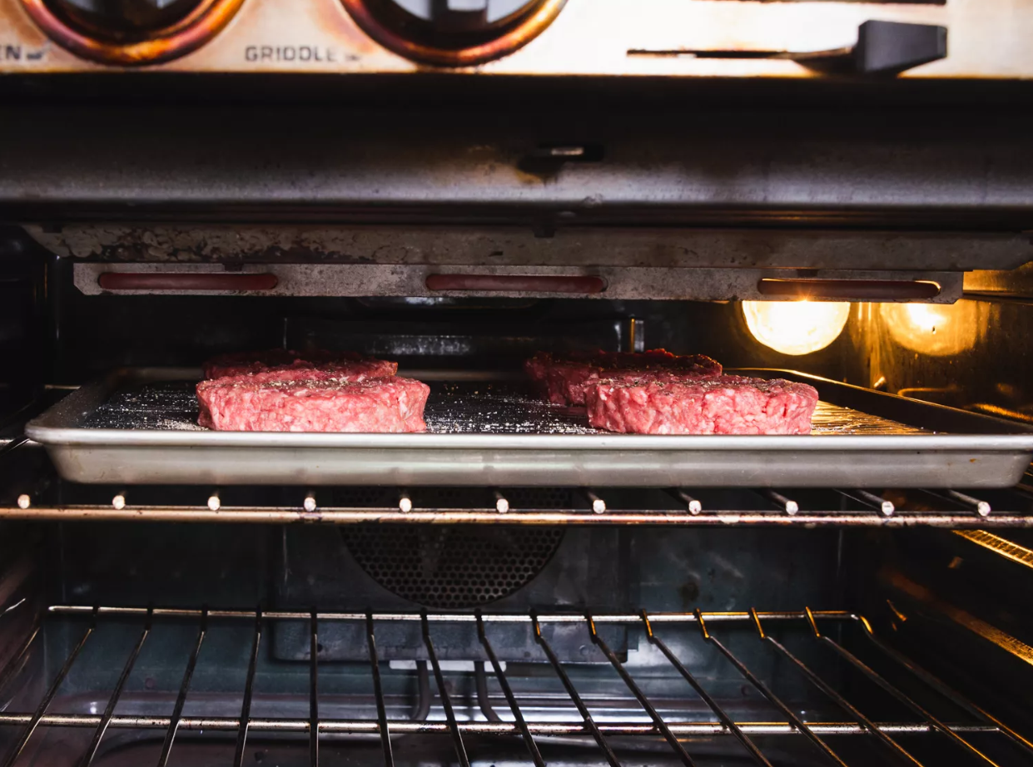



Avances tecnológicos y falsas alarmas en UL
Seguimiento de un cambio significativo de regulación
Introducción por parte de UL del nuevo estándar para detectores de humo UL217 8ª edición / UL268 7ª edición
Primeros detectores en el mercado americano inducidos por NFPA 72
NIST (National Institute of Standards and Technology) actúa como agente de vigilancia de mercado.
Notes:
Pequeño terremoto en las tecnologías de detección en el mercado norteamericano. Ha estado en los titulares de los círculos
de detección durante más de 10 años y finalmente se ha cerrado el ciclo.
Casos muy fatídicos donde detectores residenciales se habían retirado en
apartamentos de renta baja porque cuando cocinaban entraban en alarma
Depuración de responsabilidades es que efectivamente, el producto cumple normativamente
entra en alarma cuando hay humo procedente de la cocina.
UL desarrolla un fuego tipo de cocina. Escogen hamburguesas.
Proceso de cocción singular: Cocción en bandeja de horno, en grill superior
Entra en la normativa de detector el requisito de no entrar en alarma ante este fuego tipo.
Es un caso singular, porque hay mucho humo en ese ensayo
Cumplir con este requisito implica un giro radical en el enfoque de detección.
Históricamente, humo implica alarma. Distintas cámaras ópticas tienen
distintas sensibilidades a los combustibles normativos.
Los diseños de los detectores han ido evolucionando durante 50 años para tener una respuesta balanceada a las concentraciones
objetivo de cada combustible.
Para pasar este ensayo, es casi imprescindible implantar una estrategia de detección radicalmente distinta,
que implica duplicar el modulo sensor, el consumo, etcétera.
Era un proyecto técnico complejo. Todos los fabricantes han tenido que rediseñar profundamente sus detectores.
Se han tenido que aplicar varias moratorias a la fecha de implantación de la norma,
por la falta de productos certificados en el mercado.
Finalmente, suficientes modelos han llegado al mercado certificadas por,
el estándar NFPA ha recogido la actualización normativa. Aparece NIST´,
que depende del ministerio de comercio, como órgano de vigilancia de mercado.

Slide 17

Avances tecnológicos y falsas alarmas en UL
Performance of New Smoke Alarms to a Range of Nuisance Cooking Sources in a Mock Kitchen
Amy Mensch et al. National Institute of Standards and Technology, Gaithersburg, MD, USA
Diseño experimental:
Cocina experimental con detectores de varios tipos (según nueva norma y según anterior) donde se generan ambientes con aerosoles de cocción (60 repeticiones) con el extractor apagado.
Hamburguesa asada “broiled”
Hamburguesa frita
Bacon frito
Tostada quemada
Resultados | Casos en alarma
Nuevos ópticos | 22%
Iónicos antiguos | 30%
Ópticos antiguos | 4%
Óptico-térmicos antiguos | 10%
Con extractor encendido
4%
5%
3%
8%
Los sistemas de PCI conviven con la actividad humana
Notes:
Dra Mensch presentó los resultados de su estudio
Construyeron una cocina y se pusieron a ejecutar protocolos de cocina. Repetibles, pero no iguales al del ensayo.
Extractor apagado tostadas
Abanico muy amplio de datos, resultados muy curiosos.
Resulta que esos detectores que pasan perfectamente los ensayos de laboratorio, están dando bastante falsas alarmas,
dando una tasa incluso superior a los dispositivos diseñados para cumplir la norma anterior.
Como dato muy relevante, la doctor mensch apunta que el factor más relevante a evitar estas falsas alarmas
es la ubicación del detector en relación a la fuente de humos y, sobretodo, el hecho de cocinar con el extractor encendido.
Hay que decir que en ciencia un conjunto de resultados no se convierte en una verdad irrefutable. Es posible que aparezcan más estudios con resultados opuestos.
Todo apunta a que estamos ante un cambio regulatorio muy forzado, que ha puesto mucha presión sobre el producto y que ha ignorado parte del ecosistema. Especialmente a la persona y sus actividades. La persona siempre tiene que ser el centro de la ingeniería.
En el congreso se ha hablado mucho de sistemas, estamos añadiendo la persona al sistema que modelamos en relación a PCI

Slide 18
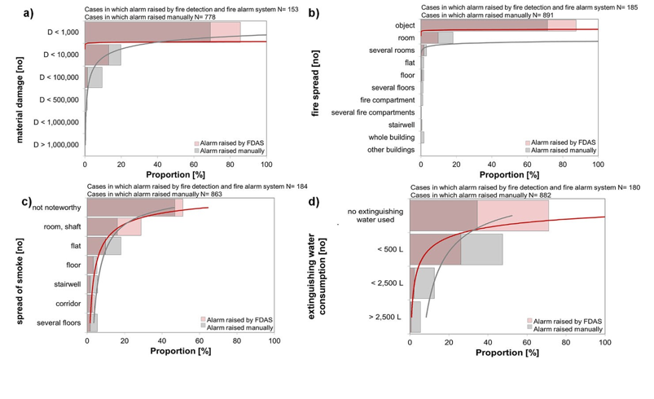
Efectividad de los FDAS con una variedad de criterios de evaluación
*, ZVEI (Asociación Alemana de la Industria Electrónica y Digital)
- División de Seguridad y Protección, Grupo de Expertos en Sistemas de Alarma contra Incendios, Lyoner Street 9, 60528 Fráncfort del Meno, Alemania
Sebastian Festag
Notes:
Mostrar que la eficacia real de un sistema FDAS no depende de un solo factor (como la detección),
sino de un conjunto de criterios técnicos, operativos y humanos que determinan su rendimiento global a lo largo del tiempo.
🧩 Puntos clave para explicar
Multicriterio en la evaluación de efectividad
Los FDAS deben evaluarse considerando tiempo de detección,
falsas alarmas, mantenimiento, vida útil de los detectores,
fiabilidad del sistema y respuesta de los ocupantes.
La idea es pasar de una visión “normativa” (cumple/no cumple) a una visión
funcional y de desempeño (cómo actúa el sistema en la práctica).
Enfoque de ZVEI y estudios europeos
En Alemania y otros países europeos, la evaluación multicriterio se usa para
comparar tecnologías de detección y determinar periodos óptimos de sustitución.
Esto enlaza directamente con el debate del RIPCI y el RD 164/2025,
que fija la sustitución obligatoria de detectores cada 10 años.
Relación con el rendimiento a lo largo del tiempo (vida útil)
La eficacia del sistema disminuye gradualmente
por envejecimiento de sensores, suciedad, calibraciones y desgaste.
La evaluación mediante varios criterios permite
anticipar cuándo un detector deja de ser fiable, antes de que falle en una emergencia real.
Factores de evaluación técnica
Sensibilidad y estabilidad del detector: cómo responde ante distintos tipos de humo o aerosoles.
Tiempo de activación bajo diferentes escenarios (fuego latente, rápido, de cocción, etc.).
Compatibilidad del sistema con la norma EN 54-13 (interacciones entre dispositivos).
Resiliencia ante fallos y falsas alarmas (la “efectividad operativa” real).
Factores de evaluación operativa y económica
La sostenibilidad del mantenimiento y la frecuencia de reemplazo también influyen:
no se trata solo de cumplir la norma, sino de mantener un rendimiento fiable y coste-eficiente.
En Europa, muchos fabricantes y laboratorios trabajan en
modelos predictivos basados en datos de campo para anticipar el fin de vida útil de los detectores.
💬 Mensaje final para transmitir
“La efectividad de un sistema FDAS no se puede medir solo con una prueba
de detección o un cumplimiento normativo.
Debemos entenderla como el equilibrio entre rapidez de detección, fiabilidad, ausencia de falsas alarmas,
mantenimiento y vida útil del sistema. Solo así se puede garantizar que el sistema cumpla su función cuando más se necesita.”

Slide 19
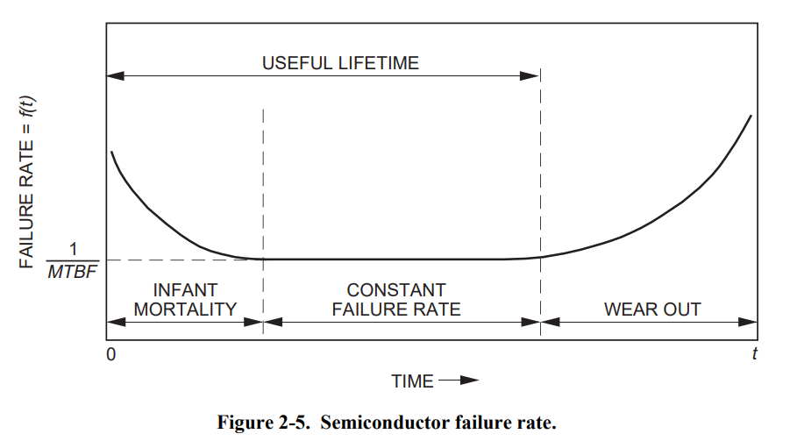


Período de reemplazo de detectores
El Real Decreto 513/2017 “RIPCI” introduce el reemplazo de detectores cada 10 años.
Actualizado por RD 164/2025 (RSCIEI)
Locura??
Sostenibilidad??
Intereses??
Justificación??
Ningún artefacto es infalible
https://parts.jpl.nasa.gov/mmic/2.PDF
Notes:
Otro cambio regulatorio, este que ya nos afecta de más cerca.
Desde la publicación del RIPCI de 2017, se introduce en España el concepto de reemplazo obligatorio.
Ahí los fabricantes tuvimos que escuchar de todo. De si hemos influido con intereses,
de si es una medida poco sostenible, de obsolescencia programada…
La justificación analítica en el reemplazo de detectores la vemos en la famosa curva de la bañera,
que nos describe la evolución de la tasa de fallo de los equipos según pasa el tiempo.

Slide 20
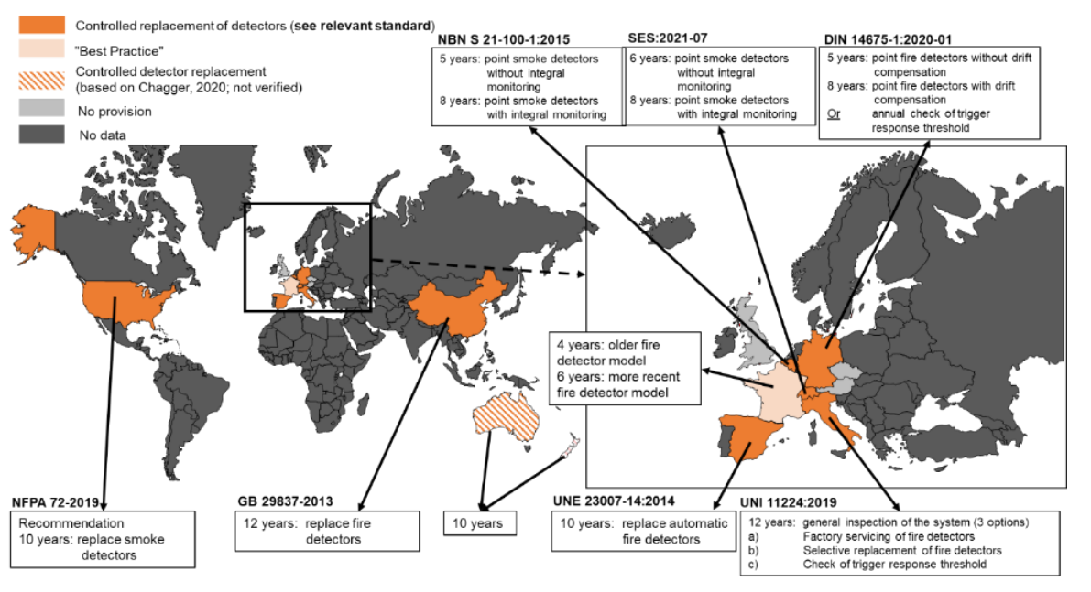
Período de reemplazo de detectores
¡No estamos solos!
S.Feistag et al
Notes:
La diapositiva refleja una reflexión crítica ante una medida reglamentaria:
“¿Por qué debemos reemplazar los detectores cada 10 años?
¿Se trata de una decisión técnica, económica o de sostenibilidad?”
Este punto surge del nuevo marco regulatorio español, que formaliza el reemplazo periódico de detectores,
en sintonía con ciertas recomendaciones europeas, pero que aún genera debate entre profesionales.
Origen normativo
El RIPCI (RD 513/2017) introdujo por primera vez la exigencia de sustituir los detectores de incendio cada 10 años.
El nuevo RD 164/2025 (RSCIEI) mantiene y refuerza esa medida, extendiéndola al ámbito industrial.
Esto implica que, aunque el sistema funcione correctamente, legalmente debe renovarse el detector
al llegar a ese límite temporal.
Preguntas que plantea la diapositiva
“¿Locura? ¿Justificación? ¿Sostenibilidad? ¿Intereses?” — estas palabras resumen la controversia del sector:
Locura: si el detector sigue funcionando bien, ¿por qué cambiarlo?
Justificación: ¿existen datos técnicos que respalden la degradación real a los 10 años?
Sostenibilidad: ¿es medioambientalmente responsable desechar millones de detectores todavía funcionales?
Intereses: ¿hay motivaciones comerciales detrás de la norma?
Justificación técnica y científica
Estudios de organismos como ZVEI, NIST, UL o TUKES muestran que:
Los detectores envejecen con el tiempo: se acumula polvo, se descalibran los sensores y cambia su sensibilidad.
Pasados 8–10 años, aumenta el riesgo de falsas alarmas o fallos de detección.
Sin embargo, los resultados no son homogéneos: depende del entorno, tipo de detector y mantenimiento.
Enfoque de efectividad global
La diapositiva anterior (efectividad de los FDAS) ayuda a contextualizar: el período de reemplazo es uno más de los criterios de efectividad, junto con tiempo de respuesta, fiabilidad y tasa de falsas alarmas.
Por tanto, no se trata solo de cumplir un plazo, sino de mantener el rendimiento óptimo del sistema a lo largo de su ciclo de vida.
Referencia simbólica al enlace NASA/JPL
La mención a “https://parts.jpl.nasa.gov/mmic/2.PDF” enfatiza que ningún componente electrónico es eterno.
Incluso en la ingeniería aeroespacial, donde los márgenes de fiabilidad son máximos, todos los sistemas tienen una vida útil definida basada en degradación física y estadística de fallos.
🧩 Mensaje para transmitir
“El reemplazo cada 10 años no debe verse como una imposición sin sentido, sino como una medida preventiva basada en la fiabilidad de los componentes electrónicos y en la experiencia acumulada.
Ahora bien, el debate técnico y económico sigue abierto: la clave está en equilibrar seguridad, sostenibilidad y racionalidad en el mantenimiento.”

Slide 21
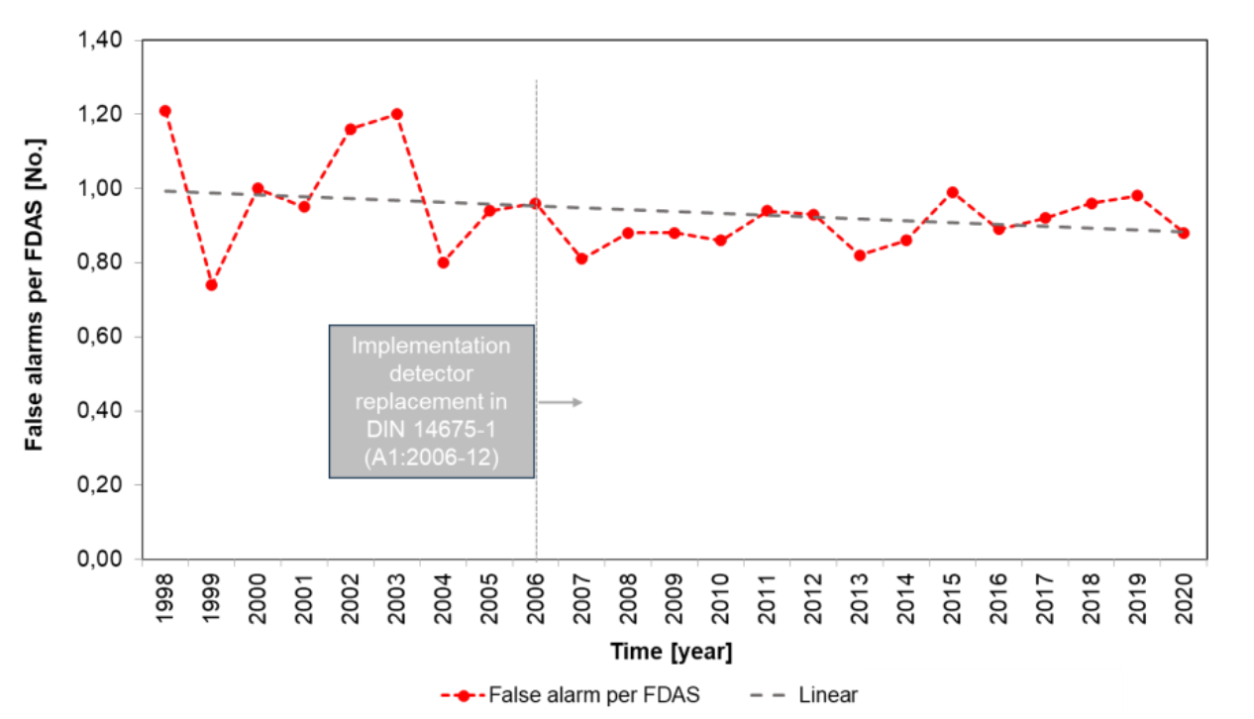
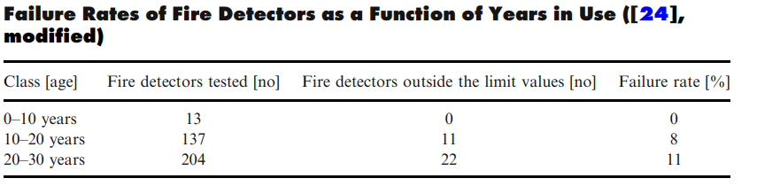
Período de reemplazo de detectores
Datos de campo
S.Feistag et al
S.Feistag et al/ R.Chagger et al
Notes:
Si nos fijamos en jurisdicciones que nos llevan ventaja, ya hay estudios que analizan ese parque de detectores retirados
En el caso de Alemania, que vienen reemplazando detectores desde 2006,
También vienen haciendo muchos estudios sobre el rendimiento de los sistemas de detección de incendio.
Si nos fijamos en este estudio de falsas alarmas, no vemos una reducción signficativa tras empezar el reemplazo periódico.
Otro estudio sobre detectores de más de 10 años, si que muestra un porcentaje preocupante de detectores
que ya están fuera de parámetros de calibración
El foco principal del reemplazo es mantener la disponibilidad del sistema de PCI,
no de mejorarlo, sino de asegurarse de que siga funcionando cuando sea necesario.

Slide 22
Período de reemplazo de detectores
Datos de campo
El proyecto dirigido por la Agencia Finlandesa de Seguridad y Productos Químicos (Meurman et al, Tukes) investigó el funcionamiento de alarmas de humo envejecidas.
  Se recolectaron alarmas de humo usadas con edades entre 2 y 33 años.
  Los resultados indicaron que las alarmas de humo basadas en tecnología de ionización duran más y reaccionan al humo de manera más uniforme que las alarmas de humo ópticas.
Un estudio británico [Feistag et al] se centró en los tiempos óptimos de reemplazo para detectores de humo ópticos, encontrando que la sensibilidad aumenta con la edad, lo que lleva a más falsas alarmas en entornos limpios después del décimo año.
Otro estudio anónimo bajo los estándares EN 54 observó que las respuestas variables de los detectores impactan significativamente la fiabilidad a partir del noveno año.
Un estudio suizo [Schultze et al.] de sensibilidad de una gran cantidad detectores recuperados de entornos limpios (oficina) tras 8 años informó de un 1% de detectores fuera de parámetros de calibración.
Se mostró un consenso generalizado sobre la justificación del reemplazo periódico de detectores.
Se presentaron numerosos argumentos defendiendo la sostenibilidad del reemplazo periódico de detectores
El grado de aceptación se asocia mayoritariamente a criterios económicos.
Notes:
Otros datos
Un estudio Finlandés de detectores envejecidos nos indica que los antiguos detectores iónicos envejecen
mejor que los detectores ópticos
Un estudio británico nos habla de un incremento de falsas alarmas.
Y un cambio significativo en el ritmo de envejecimiento a partir del 9º año.
Un estudio suizo sobre detectores retirados al 8º año reportó un 1% de detectores fuera de límites de calibración.
Un 1% no es un afraccion muy grande, pero es que no debería de haber ni uno fuera de calibración.

Slide 23


Slide 24

Encuesta de satisfacción
Success of Innovation
Valoramos mucho su opinión

